Slide 1
第4章 相似三角形
4.1 比例线段
第2课时 比例线段
1
2
3
4
5
学习目标
课时导入
感悟新知
随堂检测
课堂小结

Slide 2
了解两条线段的比和成比例线段的概念.
会计算两条线段的比，并会判断四条线段是否成比例.
了解比例尺的概念，并能解决相关的实际问题.
重要提示：1.用方程思想寻找几何图形中四条线段成比例是常用方法.
2.四条线段成比例可以解决一些实际问题，如地图上的某两地之间的距离.

Slide 3
1.你能区分比和比例吗？
比表示两个数相除（有两项，前项和后项）；
比例表示两个比相等的式子（有四项，两个内项，两个外项）.
2.成比例的概念与表示？
如果两个数的比值与另两个数的比值相等，就说这四个数成比例. 通常我们把a，b，c，d四个实数成比例表示成a:b=c:d，或$\frac{a}{b}=\frac{c}{d}$，其中b，c称为内项，a，d称为外项.

Slide 4
下列四个数是否成比例，如果能，请写出比例式，并指出比例内项、外项。
(1) 5 ，3，6，10
(2) 2，0.5，3，12
(3) 7 ，3，4，8
(4) 2.4，0.8，3.2，0.6

Slide 5
判断四个数是否成比例的方法有两种：
(1)把四个数按大小排列好，判断前两个数的比和后两个数的比是否相等。
(2)查看是否有两个数的积等于其余两个数的积 。

Slide 6
知识点
1
成比例线段
如果比和比例中的数不是单纯的数，而是表示线段的长度呢？
两条线段的长度的比叫做这两条线段的比.

Slide 7
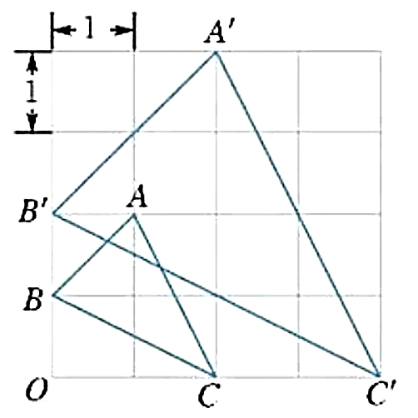
如图，线段OC=2，OC′=4，线段OC与OC′的比是2∶4=$\frac{1}{2}$，记做$\frac{OC}{OC′}=\frac{1}{2}$；
线段AB=$\sqrt{2}$，A′B′=2$\sqrt{2}$，线段AB与A′B′的比是$\sqrt{2}$∶2$\sqrt{2}=\frac{1}{2}$，
记做$\frac{AB}{A^{′}B^{′}}=\frac{1}{2}$.

Slide 8
要点提醒
(1)求两条线段的比必须选定同一长度单位，但比值与单位的大小无关.
(2)两条线段的长度都是正数，所以两条线段的比值总是正数.

Slide 9
由右图我们还可以看到，线段OC与OC′的比和线段AB与A′B′的比相等，也就是$\frac{OC}{OC^{′}}=\frac{AB}{A^{′}B^{′}}$.
一般地，四条线段a，b，c，d中，如果a与b的比等于c与d的比，即$\frac{a}{b}=\frac{c}{d}$，那么这四条线段a，b，c，d叫做成比例线段，简称比例线段.
例如，上面右图中，OC，OC′，AB，A′B′是比例线段.

Slide 10
找出右图中三组比例线段，并分别写出比例式.
$\frac{AB}{A^{′}B^{′}}=\frac{BC}{B^{′}C^{′}}$，
$\frac{AB}{A^{′}B^{′}}=\frac{AC}{A^{′}C^{′}}$，
$\frac{BC}{B^{′}C^{′}}=\frac{AC}{A^{′}C^{′}}$.

Slide 11
提醒
若线段a，b，c，d成比例，只可以写成$\frac{a}{b}=\frac{c}{d}$或a:b=c:d，即四条线段a，b，c，d成比例是有顺序性的，不能随便更改位置，否则就容易出现错误.

Slide 12
已知线段a=10mm，b=6cm，c=20cm，d=3cm.
问：这四条线段是否成比例？为什么?
解：这四条线段成比例
∵a=10mm=1cm
a
1
d
3
1
∴ ＝ ， ＝ ＝
c
2
b
6
2
想一想:是否还可以写出其他几组成比例的线段.
a
d
∴ ＝
c
b

Slide 13
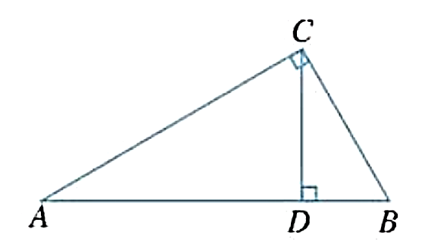
例1
如图，在Rt△ABC中，CD是斜边AB上的高.
请找出一组比例线段，并说明理由.

Slide 14
【分析】
根据$ad=bc⇔\frac{a}{b}=\frac{c}{d}$，问题可转化为找出四条线段，使其中两条线段的乘积等于另两条线段的乘积.

Slide 15
解：记Rt△ABC的面积为S，则
$AC⋅BC=2S\text{，}CD⋅AB=2S$，
∴$AC⋅BC=CD⋅AB$，
∴$\frac{AC}{CD}=\frac{AB}{BC}$，
∴AC，CD，AB，BC是一组比例线段.

Slide 16
已知线段a，b，c，d的长度，试判断它们是否为成比例线段. a=2 cm，b=30 m，c=6 cm，d=10 m.
练1
【分析】
要先统一单位.

Slide 17
解：因为a=2 cm，b=30 m=3000 cm，c=6 cm，
d=10 m=1000 cm，
所以$\frac{a}{c}=\frac{2}{6}=\frac{1}{3}$，$\frac{d}{b}=\frac{1000}{3000}=\frac{1}{3}$，
所以$\frac{a}{c}=\frac{d}{b}$.
所以四条线段a，c，d，b是成比例线段.

Slide 18
技巧提醒
判断给定的四条线段是否成比例的三步骤：
(1)排：先将四条线段的长度单位统一，再按大小顺序 排列好.
(2)算：分别计算出前两条线段的长度之比与后两条线段的长度之比.
(3)判：若这两个比值相等，则这四条线段是成比例线段；若这两个比值不相等，则这四条线段不是成比例线段.

Slide 19
知识点
2
比例尺
甲、乙两地的实际距离是400 km，在比例尺为
1∶500 000的地图上，甲、乙两地的距离是( )
A．0.8 cm
B．8 cm
C．80 cm
D．800 cm
C

Slide 20
比例尺=$\frac{\text{图上距离}}{\text{实际距离}}$.
在“比例尺、图上距离和实际距离”三个量中，知道其中任意两个量便可求出第三个量，但应注意单位统一.

Slide 21
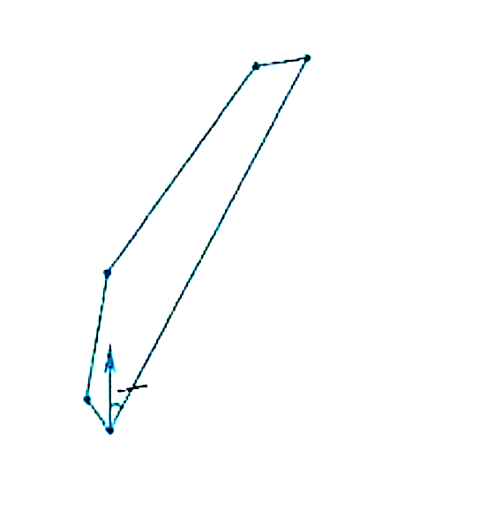
例2
如图表示我国台湾省几个城市的位置关系.
问：基隆市在高雄市的哪一个方向？
到高雄市的实际距离是多少千米？
台北
基隆
北
台中
α
台南
高雄
比例尺 1∶9000000

Slide 22
解：如图，量出高雄市到基隆市的图上距离约35 mm.
设实际距离为s，则$\frac{35}{s}=\frac{1}{9000000}$，
∴s=35×9000000=315000000(mm)，
即s=315(km).
量得图中∠a=28°.
答：基隆市在高雄市的北偏东28°方向，
到高雄市的实际距离约为315 km.
台北
基隆
北
台中
α
台南
高雄
比例尺 1∶9000000

Slide 23
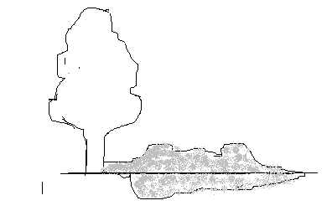
练2
现在有一棵很高的古树，欲测出它的高度，但又不能爬到树尖上去直接测量，你有什么好的方法吗？
拓展：相同时刻的物高与影长成比例。如果一古树在地面上影长为180m，同一时刻高为2m的竹竿的影长为3m，那么古树的高是多少？

Slide 24
1．
已知点C是线段AB延长线上一点，且AB∶BC＝3∶2，则AC∶AB＝( )
A．3：2
B．5：3
C．5：2
D．3：5
B

Slide 25
2．
已知△ABC的三边a，b，c，a＝2，b＝4，c＝3，h_{a}，h_{b}，h_{c}分别为a，b，c上的高，则h_{a}∶h_{b}∶h_{c}＝________．
6：3：4

Slide 26
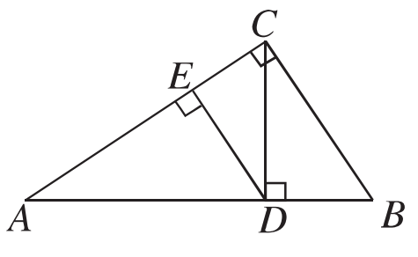
3．
如图，在Rt△ABC中，∠ACB＝90°，CD⊥AB，DE⊥AC，请找出一组比例线段，并说明理由．

Slide 27
比例线段
两条线段的比
成比例线段
判断四条线段是否成比例
比例尺、图上距离和实际距离
成比例线段

